Slide 1
TÜBİTAK-ARDEB
Proje Harcamaları
Bilgilendirme ve Paylaşım Toplantısı
Eylül 2014
AFYON

Slide 2
Sunum Programı (Sunum sırasına göre)
Baran BİNGÖL
Proje Önerisi Yürürlüğe Alma
Proje İzleme (Mali Rapor) ve Proje Takip Sistemi (PTS)
Fatih DEMİR
Ödenek Transferi
Zeynep ALKAN
Transfer Takip Sistemi (TTS) Kullanımı ve Uygulamaları
Adem Polat
Proje Teşvik İkramiyesi (PTİ), Personel Ödemeleri ve Burs Ödemeleri
Kurum Hissesi Ödemeleri
Zuhal Esra BİLİR KAT
Seyahat Ödemeleri
Satın Alma
Alper MADEN
Ek Süre, Durdurma, Yürürlükten Kaldırma, İptal
Kurum Değişikliği ve Hesap Kapatma
Ek Ödenek ve Fasıl Aktarımı

Slide 3
ARDEB Proje Harcamaları
Baran BİNGÖL
Proje Önerisi Yürürlüğe Alma
Proje İzleme (Mali Rapor) ve
Proje Takip Sistemi (PTS)

Slide 4
ARDEB Proje Harcamaları
Baran BİNGÖL
Proje Önerisi Yürürlüğe Alma
Proje İzleme (Mali Rapor) ve
Proje Takip Sistemi (PTS)

Slide 5
Proje Önerisi Yürürlüğe Alma
Proje Başvurusu
Değerlendirilmesi
Kabulü
Proje Sözleşmesi imzalanır
Sözleşme kopyası PTS üzerinden Proje Yürütücüsüne gönderilir
TÜBİTAK tarafından
belirlenen esas ve usullere göre yapılır
  Sözleşme, PTİ Ödeme
  Planı Tablosu ve Proje
  Bütçe Tablosu PTS ’ye
  yüklenir ve
  Proje yürütücüsüne e-posta gider

Slide 6
Proje Önerisi Yürürlüğe Alma
Proje Başvurusu
Değerlendirilmesi
Kabulü
TÜBİTAK tarafından
belirlenen esas ve usullere göre yapılır

Slide 7
Proje Önerisi Yürürlüğe Alma
Araştırma Destek Grupları
Proje Başvurusu
Değerlendirilmesi
Kabulü
TÜBİTAK tarafından
belirlenen esas ve usullere göre yapılır

Slide 8
Proje Önerisi Yürürlüğe Alma
Araştırma Destek Grupları
Proje Başvurusu
Değerlendirilmesi
Kabulü
MADES
TÜBİTAK tarafından
belirlenen esas ve usullere göre yapılır

Slide 9
Proje Önerisi Yürürlüğe Alma
MADES
Sözleşme hazırlığı için ulaşan evrakın kontrolü
Maliyetlendirme
Sözleşmenin hazırlanması
Tüm mevzuat, esas ve yönetmelikler çerçevesinde;
Proje Sözleşmesi imzalanır
Sözleşme kopyası PTS üzerinden Proje Yürütücüsüne gönderilir
  Sözleşme, PTİ Ödeme
  Planı Tablosu ve Proje
  Bütçe Tablosu PTS ’ye
  yüklenir ve
  Proje yürütücüsüne e-posta gider

Slide 10
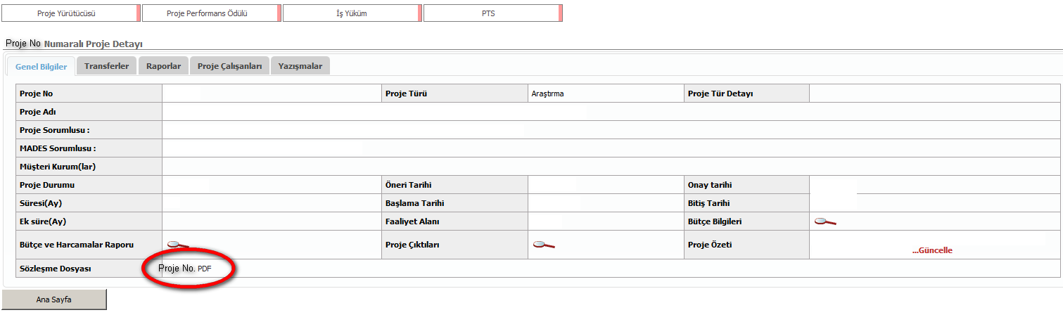
Proje Önerisi Yürürlüğe Alma
  ARDEB-PTS Üzerinde Yürütücü Ekranı

Slide 11


Proje Önerisi Yürürlüğe Alma
Hesap Açma
Projenin Yürütüldüğü Kurumun Muhasebe Yetkilisi
Kamu Haznedarlığı Tebliği hükümleri doğrultusunda belirtilen kamu bankaları
TTS
Proje adına açılan hesap IBAN’ı doğrudan TTS ’ye girilebilecek
Değişiklik
Hesap ve banka değişiklik talepleri Kurum / Kuruluşlar tarafından ARDEB-MADES’ e (ardeb.mades@tubitak.gov.tr)
İlk Ödenek
Dönem Ödenekleri
Hesap Kapama
Bürokratik İşlemler azaltıldı.
Bürokratik İşlemler azaltıldı.

Slide 12
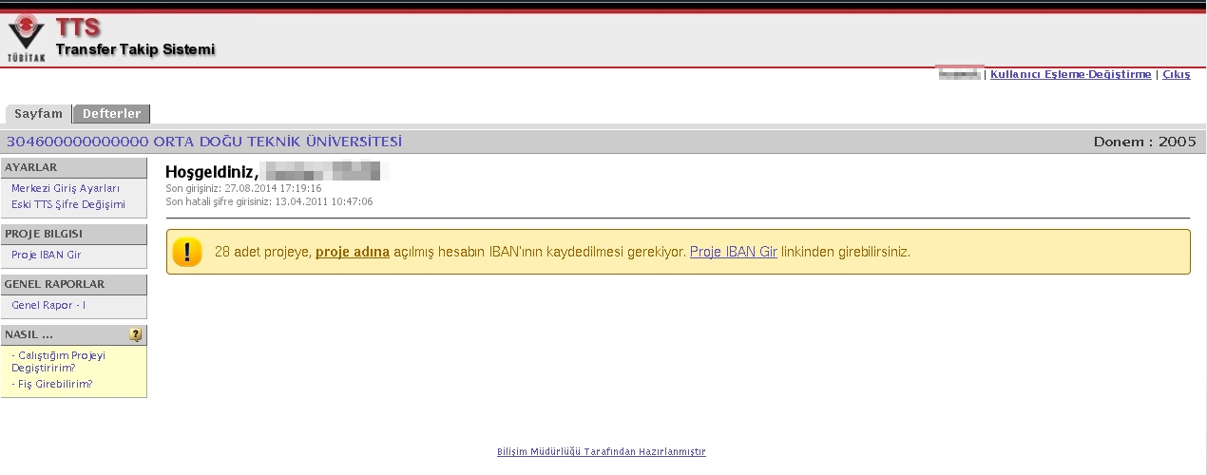
Proje Önerisi Yürürlüğe Alma

Slide 13
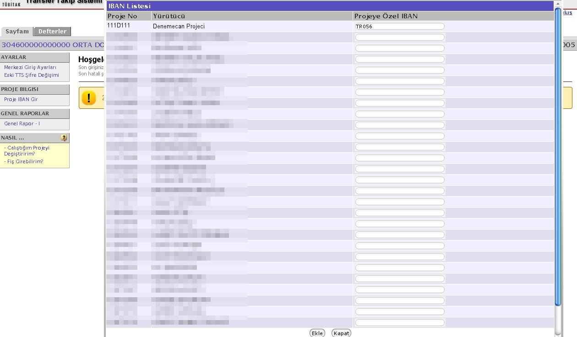
Proje Önerisi Yürürlüğe Alma

Slide 14
ARDEB Proje Harcamaları
Baran BİNGÖL
Proje Önerisi Yürürlüğe Alma
Proje İzleme (Mali Rapor) ve
Proje Takip Sistemi (PTS)

Slide 15
Proje İzleme (Mali Rapor) ve Proje Takip Sistemi (PTS)
Gelişme Raporu
Sonuç Raporu
Proje sözleşmesinde belirtilen tarihlerde TÜBİTAK tarafından belirlenmiş olan format ve usullere uygun olarak sunulan, bilimsel ve mali izleme amacıyla kullanılan rapor
Proje sözleşmesinde belirtilen bitiş tarihini takiben TÜBİTAK tarafından belirlenmiş olan format ve usullere uygun olarak rapor

Slide 16
Proje İzleme (Mali Rapor) ve Proje Takip Sistemi (PTS)
Gelişme Raporu
Sonuç Raporu
Proje sözleşmesinde belirtilen tarihlerde TÜBİTAK tarafından belirlenmiş olan format ve usullere uygun olarak sunulan, bilimsel ve mali izleme amacıyla kullanılan rapor
Proje sözleşmesinde belirtilen bitiş tarihini takiben TÜBİTAK tarafından belirlenmiş olan format ve usullere uygun olarak rapor

Slide 17
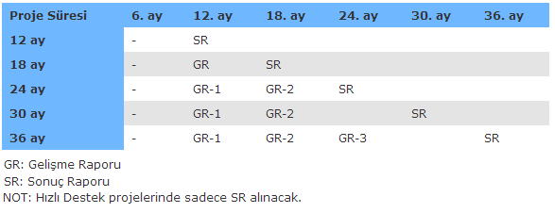
Proje İzleme (Mali Rapor) ve Proje Takip Sistemi (PTS)
  Rapor Dönemleri
1007 hariç

Slide 18
Proje İzleme (Mali Rapor) ve Proje Takip Sistemi (PTS)
Akademisyen
ARBİS
TÜBİTAK
İzleyici
Hakem
Panelist
Yürütücü
Proje Takip Sistemi
TÜBİTAK
Desteklenmesine karar verilen projelerin
mali ve idari takibi

Slide 19
Proje İzleme (Mali Rapor) ve Proje Takip Sistemi (PTS)
TTS Kullanıcıları
Araştırma Grupları
Proje Yürütücüleri
MADES
Proje Takip Sistemi
TTS fişleri
Gelişme Raporu
(Mali Kısım)
Bursiyer Bilgileri
Talepler (Grup onayı
gerektiren durumlar)
Resmi Yazışmalar
Gelişme Raporu
(Bilimsel Kısım)

Slide 20
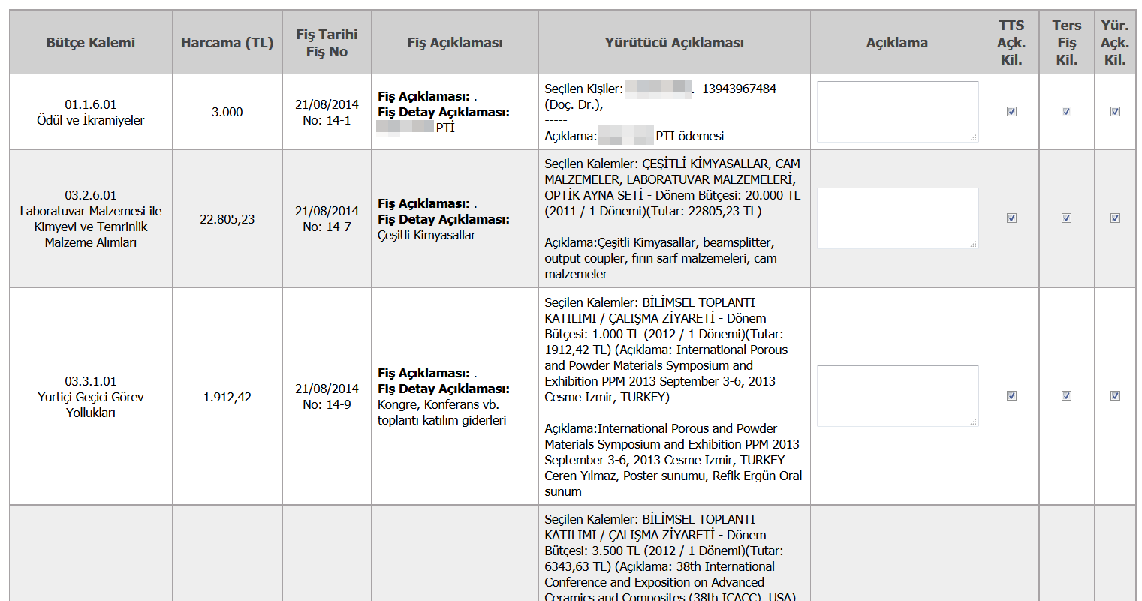
Proje İzleme (Mali Rapor) ve Proje Takip Sistemi (PTS)
  TTS Neden Önemli ?
  Bu alanlardaki veriler TTS girdilerinden oluşmaktadır.

Slide 21
Proje İzleme (Mali Rapor) ve Proje Takip Sistemi (PTS)
  TTS Neden Önemli ?

Slide 22
Proje İzleme (Mali Rapor) ve Proje Takip Sistemi (PTS)
PTİ Ödemelerinde tüm proje ekibine ödenen PTİ ’nin aynı satıra yazılması
Harcamaların zamanında TTS ‘ye girilmemesi
Proje Bitiş tarihinden sonra kesilen fişler
Burs Ödemelerinde açıklamaya Burs ödenen ayın yazılmaması
Mali Rapor Değerlendirme Sürecini Etkileyen TTS Verileri

Slide 23
ARDEB Proje Harcamaları
Fatih DEMİR
Ödenek Transferi

Slide 24

Ödenek Transferi
ü IBAN numarası sisteme girilmişse
üSSK ve vergi borcu yoksa
İlk Dönem Ödeneği Proje Başlangıcında Aktarılır.
ü Gelişme Raporu Grup tarafından kabul edildikten sonra
üMali Raporda sorun yoksa
Sonraki
Dönem
Ödeneği
Aktarılır.

Slide 25
Ödenek Transferi
ü Bankadaki ödeneğin % 75’lik kısmı harcama ya da taahhütlerle aşılmışsa
Proje yürütücüsü
durumu MADES’e
bildirir ve
transfer yapılır.
1007
programı için geçerli
1007 Projelerinde %75’lik harcamaya ulaşılamamışsa para transferi yapılmaz
25

Slide 26

Ödenek Transferi
TÜBİTAK Tarafından Yapılan İşlemler
Yürütücü Kuruluş Tarafından Yapılan İşlemler
Ekonomik kod açılması ve dönem eklenmesi
Ödenek aktarımı
Fasıl aktarımı, ek ödenek ve bütçe revizyonları
Harcama girişleri
Harcamalara ilişkin açıklama girişleri

Slide 27
Ödenek Transferi
Projenin TÜBİTAK tarafından kabulünü müteakip, nakit durumu, sözleşmedeki hükümler ve ödenek planı çerçevesinde gerçekleşen harcamaların transfer işlemi özel kuruluş tarafından açılacak hesaba yapılır.
Özel
kuruluşlara yapılacak transfer
Transfer işlemi öncesinde özel kuruluş tarafından proje bütçesindeki en yüksek dönem ödeneği kadar 4734 sayılı Kanunda belirtilen değerler üzerinden teminat verilir.
Ödeneğin, harcama yapılmadan önce gönderilmesi talep edilirse

Slide 28
Ödenek Transferi
Teminat olarak teminat mektubu verilmesi durumunda
Bir kereye mahsus olmak şartıyla
İzleme sürecinde yürütücünün talebi halinde, teminat tutarında değişiklik yapılabilir.
Teminat mektubu süresinin proje bitiş tarihinden 180 gün uzun olması gerekir.
Kalan dönem ödenekleri içindeki en yüksek dönem ödeneğinden az olmamak şartıyla

Slide 29
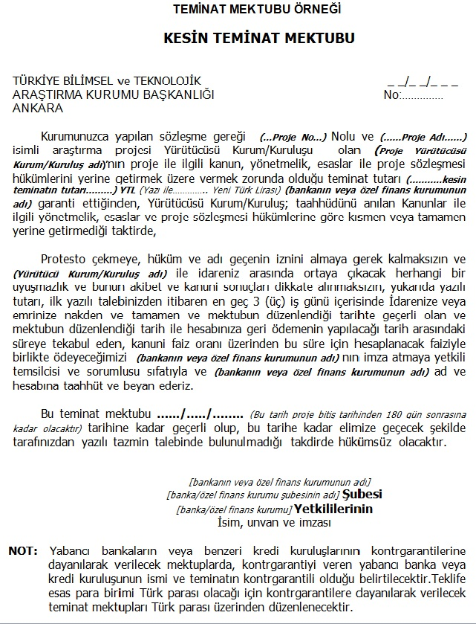
Ödenek Transferi
  Teminat Mektubu Örneği

Slide 30
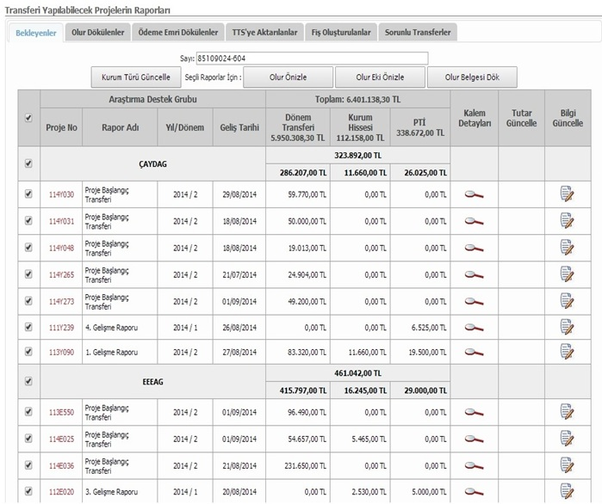
Ödenek Transferi
  Transfer Ekranı

Slide 31
ARDEB Proje Harcamaları
Zeynep ALKAN
Transfer Takip Sistemi (TTS) Kullanımı
ve Uygulamaları

Slide 32
ARDEB Proje Harcamaları
Adem POLAT
Proje Teşvik İkramiyesi (PTİ), Personel ve Burs Ödemeleri
Kurum Hissesi

Slide 33
Projede kimler görev alır?
Projede kimler görev alamaz?
Proje öneri formunda önerilip TÜBİTAK tarafından onaylanan kişiler
Halen TÜBİTAK’ta çalışan kişiler, danışmanlık ve hizmet alımı şeklinde temin edilen kişiler dahil
Bu kural,
proje yürütücüsü kurum/kuruluşun TÜBİTAK Ar-Ge Birimleri olması durumunda
uygulanmaz.

Slide 34
ARDEB Proje Harcamaları
Proje personeli kimlerden oluşur?
Proje Yürütücüsü
Araştırmacılar
Yardımcı Personel
Danışmanlar

Slide 35
ARDEB Proje Harcamaları
Proje Teşvik İkramiyesi (PTİ)
Kamu kurumu veya üniversite (vakıf üniversitesi dahil) personeli ise;
Proje personeline ne ödenir?
Projenin tâbi olduğu İdari ve Mali Esaslar çerçevesinde belirlenen aylık ücret
Özel Kuruluş personeli ve/veya projeye yeni alınacak personel ise;

Slide 36
ARDEB Proje Harcamaları
Adem POLAT
Proje Teşvik İkramiyesi (PTİ), Personel Ödemeleri, Burs Ödemeleri
Kurum Hissesi

Slide 37

Proje Teşvik İkramiyesi (PTİ)
PROJE TEŞVİK İKRAMİYESİNİN HUKUKİ DAYANAĞI
“…Desteklenen projelerde, proje süresiyle sınırlı olmak kaydıyla proje kapsamında ve projeye ilişkin hizmetlerde görev alan kamu kurum veya kuruluşlarının kadro veya pozisyonlarında bulunanlara, kadro veya pozisyonlarına bağlı olarak bir ayda ödenmekte olan tutarın yüzde 75’ini geçmemek ve projeden ayrıca başka bir ödeme yapılmamak kaydıyla proje sözleşmesinde belirlenen tutarlar üzerinden proje teşvik ikramiyesi ödenebilir…”
278 sayılı Türkiye Bilimsel ve Teknolojik Araştırma Kurumu Kurulması Hakkındaki Kanunun 16’ncı maddesinde yer alan hüküm gereğince;

Slide 38
Proje Teşvik İkramiyesi (PTİ)
KAMU AR-GE (1007) PROJELERİ
Proje hesabına aktarılan PTİ’ler, Yürütücünün Birime talimatı üzerine, Birim tarafından yasal kesintileri yapılarak ilgili kişilere topluca ödenir.
Gelişme ve sonuç raporlarının kabulünü takiben Proje bütçesinde rapor dönemine tekabül eden PTİ ödeneği TÜBİTAK tarafından proje hesabına aktarılır.

Slide 39
Proje Teşvik İkramiyesi (PTİ)
KAMU AR-GE (1007) DIŞINDAKİ PROJELER
TÜBİTAK
Proje Yürütücüsü
İlgili Birim
Gelişme ve sonuç raporlarının kabulünü takiben, rapor dönemine tekabül eden PTİ ödeneği, diğer ödeneklerle birlikte TÜBİTAK tarafından proje hesabına transfer edilir ve TTS’ye yansıtılır.
İlgili Araştırma Grubu tarafından Gelişme veya Sonuç Raporunun kabulüne ve kimlere PTİ verileceğine ilişkin yazılı bilgi proje yürütücüsüne gönderilir.
Proje yürütücüsü, Grubun gönderdiği Gelişme/Sonuç Raporu kabul yazısı ve ekindeki ilgili rapor dönemine ait “PTİ Ödemeler Listesi” tablosuyla birlikte Birime yazılı olarak talimat verir.
Yürütücünün talimatı üzerine, Birim tarafından TTS’de ödenek kontrolünü müteakip yasal kesintileri yapılarak proje hesabından ilgili kişilerin banka hesaplarına PTİ ödemeleri aktarılır.

Slide 40
Proje Teşvik İkramiyesi (PTİ)
Bir araştırmacının projeden ayrılması halinde PTİ diğer araştırmacılar arasında paylaştırılır mı?
PAYLAŞTIRILMAZ
Türkiye Bilimsel ve Teknolojik Araştırma Kurumu Kurulması Hakkında Kanun’un 16. maddesinin 2. fıkrasında PTİ ödemelerine ilişkin olarak yer alan ifade gereğince;
Sadece kamu kurum veya kuruluşlarının kadro ve pozisyonlarında bulunanlara PTİ ödemesi yapılabilmektedir.
Proje personeli arasından emekli olanlara PTİ ödemesine devam edilir mi?

Slide 41
ARDEB Proje Harcamaları
Adem POLAT
Proje Teşvik İkramiyesi (PTİ), Personel Ödemeleri, Burs Ödemeleri
Kurum Hissesi

Slide 42
Personel Ödemeleri
Projede çalıştırılacak personelin;
Niteliği,
Sayısı,
Süresi,
Ödenecek aylık ücreti
proje bütçesinde projenin tâbi olduğu “İdari ve Mali Esaslar” çerçevesinde belirlenmiş ve TÜBİTAK tarafından kabul edilmiş olmalı.
Proje personelinin istihdamı
için

Slide 43
Personel Ödemeleri
Projede öngörülen nitelikteki personel, Yürütücü tarafından belirlenir ve işvereni Kurum olmak üzere belirli süreli hizmet akdi ile işe alınır.
Çalışılan ay sonunda Proje Yürütücüsü Birime personel ödemeleriyle ilgili talimat verir.
Proje bütçesinde personel için öngörülen aylık ücretler, söz konusu talimat üzerine Muhasebe Yetkilisi tarafından gerekli yasal kesintiler yapılarak ilgili kişinin hesabına gönderilir.
25/08/1971 Tarihli Kamu
Kurum ve Kuruluşlarının Daimi Kadrolarına İlk Defa İşçi Olarak Alınacaklar Hakkında Uygulanacak Sınav Yönetmeliği'nin
11/09/2006 Tarihli Yönetmelikle değişen 1’nci maddesi gereği bu personelin İŞKUR aracılığı ile alınması şartı yoktur.

Slide 44
Personel Ödemeleri
Proje personel ücretlerine, Yürütücü Kurumun talebi üzerine TÜBİTAK tarafından belirlenen artış oranında ücret zammı ek ödenek olarak verilebilir.
Personel ücretlerine ilişkin bunun dışındaki zam talepleri kabul edilmez.
1003 ve 1007 projeleri için;
2014 yılı için belirlenen zam oranı: %6,9
Ücret zammının 2014 yılının hangi ayında başlatılacağı belirlenirken projenin başlama ayı esas alınır.
Mart 2013’te başlayan projenin ücret zammı Mart 2014’ten itibaren yansıtılır.
Örneğin;

Slide 45
Personel Ödemeleri
PERSONEL DEĞİŞİKLİĞİ
Projede kabul edilen personelin sayı ve niteliğinde değişiklik yapılmaması kaydıyla
Kamu Ar-Ge projeleri için;
Proje Yürütücüsünün uygun görmesi halinde proje personelinde değişiklik yapılabilir.
Bu değişiklik Yürütücü tarafından, gereği için Birime; bilgi için ise gelişme raporlarında TÜBİTAK’a bildirilir.
Diğer projeleri için;
PTS üzerinden Grup onayı ile yapılır.
Projeye alınan yeni kişilere yapılacak aylık ödemeler, değiştirilen kişiler için projede öngörülen ödeneğin üzerinde olamaz.

Slide 46
ARDEB Proje Harcamaları
Adem POLAT
Proje Teşvik İkramiyesi (PTİ), Personel Ödemeleri, Burs Ödemeleri
Kurum Hissesi

Slide 47
Burs Ödemeleri
Sayısı ve Niteliği
Projede Görev Alacağı Süre
Ödenecek Aylık Burs Miktarları
Burs ödemeleri için ön koşul;
Lisans,
Yüksek Lisans,
Doktora,
Doktora Sonrası Araştırmacı
Proje bütçesinde belirlenmiş ve TÜBİTAK tarafından kabul edilmiş olmalı

Slide 48

Burs Ödemeleri
2014 YILI BURS ÜST LİMİTLERİ
LİSANS
YÜKSEK LİSANS
500 TL/Ay
Çalışıyorsa
Çalışmıyorsa
400 TL/Ay
1500 TL/Ay
DOKTORA
DOKTORA SONRASI ARAŞTIRMACI
Çalışıyorsa
Çalışmıyorsa
500 TL/Ay
1800 TL/Ay
2250 TL/Ay

Slide 49
Burs Ödemeleri
Proje Yürütücüsü
Birim
Burslu Öğrenci Bilgi Formunda belirtilen bilgiler doğrultusunda belirlenen burs miktarını, her ay Proje Yürütücüsünün başvurusu üzerine, burs alacak kişinin banka hesabına havale eder.
Projede yer alacak lisansüstü öğrencilerini ve/veya doktora sonrası araştırmacıları belirler.
TÜBİTAK tarafından oluşturulan “Burslu Öğrenci Bilgi Formu” nu her bursiyer için ayrı ayrı doldurarak ekleri ile birlikte ilgili birime verir.

Slide 50
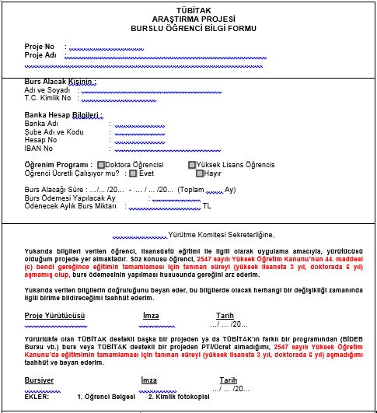
Burs Ödemeleri
tts.tubitak.gov.tr Mali Form ve Belgeler Ödeme Formları

Slide 51

Burs Ödemeleri
Yüksek lisans ve doktora öğrencilerine verilecek bursun süresinin, bu kişilerin eğitimini tamamlaması için tanınan süreyi aşmamış olması gerekli.
Yüksek lisans için; 3 yıl
Doktora için; 6 yıl

Slide 52
Burs Ödemeleri
BURSİYER DEĞİŞİKLİĞİ
Yeni bursiyerin TÜBİTAK veri tabanına kaydı ve başka projelerde bursiyer olup olmadığı kontrol edilerek Gruptan uygunluk onayı alınır.
Proje Yürütücüsü daha sonra yeni bursiyere ödeme yapılması hususunda gereği için ilgili Birime talimat verilir. Söz konusu değişikliklere ayrıca gelişme raporlarında yer verilir.
Söz konusu değişiklik hakkında Proje Yürütücüsü tarafından, İlgili Araştırma Grubuna bilgi verilir.
Proje Yürütücüsünün uygun görmesi halinde değişiklik yapılabilir.

Slide 53
Burs Ödemeleri
Projede bursiyer ile ilgili öngörülmüş olan hususlarda değişiklik yapılabilir mi?
Kamu Ar-Ge Projeleri için;
Diğer Projeler için;
Değişikliklere ilişkin bilgiye Gelişme Raporunda yer verilir.
Projede yer alan bursiyerlere ilişkin bilgilerin ve yapılacak değişikliklerin ilgili Gruba bildirilmesi zorunludur.
Bursiyer sayısında, aylık burs miktarında, burs süresinde ve niteliğinde yapılacak değişiklikler;
Bursiyer adında ve/veya niteliğinde yapılacak değişiklikler;
Grup onayı gerektirir.
Proje Yürütücüsü Kuruluş tarafından yapılır.
Bursiyer sayısında ve burs miktarında yapılacak değişiklikler;
Grup Yürütme Komitesi kararı gerektirir.
Proje bütçesinin burs faslında yer alan toplam bursiyer ödeneği ve TÜBİTAK tarafından belirlenen üst limitler aşılmamak şartıyla
Proje sözleşmesinin imzalanmasından sonra, proje bütçesinin burs faslında yer alan toplam ödeneğin aynı kalması şartıyla

Slide 54

Burs Ödemeleri
Aynı anda TÜBİTAK’ın farklı programlarından burs alamaz.
BURSİYER
Birden fazla projede yer alıyorsa sadece tek bir projeden burs ödemesi yapılır.
Tez konusunun proje konusu ile direkt veya dolaylı ilişkili olması aranmak şartıyla başka bir üniversitede Yüksek Lisans/Doktora öğrencisi olması mümkündür.
Başka bir kurum/kuruluşta ücret karşılığı çalışıyor olabilir.

Slide 55

Burs Ödemeleri
Kamu Ar-Ge Projeleri
hariç
Bursiyer kalemine ilişkin ödeneğin artırılması için Proje sözleşmesi imzalandıktan sonra fasıl aktarımı ve/veya ek ödenek talep edilemez.
Türkiye’deki üniversitelerde lisansüstü öğrenim gören yabancı uyruklu kişiler proje kapsamında burs alabilirler.

Slide 56
Burs Ödemeleri
Proje yürütücüleri burs ödemelerinin zamanında yapılması için her türlü tedbiri almaktan sorumludur.
Bursiyerlere projede uygulama yaptıkları ayı takip eden ayın ilk haftasında burs ödemelerinin yapılması esastır.
Burs ödemelerinin yapılmasında ihmal, kusur ve suistimali olduğu anlaşılan proje yürütücüsü hakkında sözleşme ve ilgili mevzuat hükümlerine göre işlem yapılır.
Burs ödemelerinde geçerli olmayan bir nedenden dolayı gecikme olması ve bu durumun TÜBİTAK'a bildirilmesi halinde TÜBİTAK tarafından gecikmenin gerekçeleri istenebilir.
Burs
Ödemeleri
Kimin Sorumluluğunda?

Slide 57
Burs Ödemeleri
LİSANS ÖĞRENCİSİ
Son iki sınıf öğrencisi olması
Hazırlık hariç önceki yılların ağırlıklı genel not ortalamasının en az 4 üzerinden 2,5 veya 100 üzerinden 65 olması
Bölümünde hazırlık sınıfı hariç önceki yıllara ait ağırlıklı genel not ortalamasında ilk %20’lik dilime girmiş olması
Bursun devamlılığı için başlangıçtaki şartlar aranmaz ancak, öğrencinin sınıfta kalması durumunda burs kesilir.
Bir projede aynı anda en fazla iki lisans öğrencisi bursiyer olarak yer alabilir.
YÜKSEK LİSANS ÖĞRENCİSİ
Burs süresi 3 yılı geçemez

Slide 58
Burs Ödemeleri
DOKTORA ÖĞRENCİSİ
Burs süresi 6 yılı geçemez
DOKTORA SONRASI ARAŞTIRMACI
Doktoralı olması ve herhangi bir kurum/işyerinde çalışmıyor olması
40 yaşını doldurmamış olması
Doktora/tıpta uzmanlık derecesinin alındığı tarih ile ilgili programın son başvuru tarihi arasında kalan sürenin 5 yıldan fazla olmaması

Slide 59
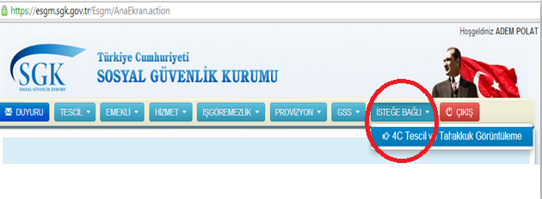
Burs Ödemeleri
Bursiyerlerin
ücretli çalışıp çalışmadıklarına
İlişkin kontrol
(Kişinin T.C. Kimlik ve nüfus cüzdanı numarası bilgileri ile)
Sosyal Güvenlik Kurumu’nun (www.sgk.gov.tr) internet sayfasından
E-SGK -->> E-Hizmetler Uygulamasından varsa kişinin hizmet dökümü görüntülenebilir.
İsteğe Bağlı Sigortalılık dışındaki diğer hizmetler çalışan olarak değerlendirilmektedir.

Slide 60
ARDEB Proje Harcamaları
Adem POLAT
Proje Teşvik İkramiyesi (PTİ), Personel Ödemeleri, Burs Ödemeleri
Kurum Hissesi

Slide 61
Kurum Hissesi
NEDİR?
Mevcut Durum
Yeni Durum
Projenin yürütülmesi ve sonuçlandırılması aşamasında Yürütücü Kurum/Kuruluşun imkânlarından faydalanılması karşılığında, proje maliyetine bağlı olarak projenin tâbi olduğu esaslarda belirtilen hususlar çerçevesinde hesaplanan ve projenin yürütüldüğü birimin bilimsel araştırmalarında kullanılmak üzere proje bütçesinde yer alan ödenektir.
Projenin yürütülmesi ve sonuçlandırılması aşamasında kurumun imkânlarından faydalanılması karşılığı proje maliyetine bağlı olarak TÜBİTAK tarafından hesaplanan ve projenin yürütüldüğü kurumun Ar-Ge faaliyetlerinde kullanılmak üzere proje bütçesine dahil edilen tutardır.
Proje çalışmalarında kurumun altyapısından yararlanılmaması durumunda (sosyal nitelikli projeler, anket çalışması vb.) bu projelere kurum hissesi ödenmez.

Slide 62
Kurum Hissesi
Proje Teşvik İkramiyesi dışında kalan proje bütçesinin en fazla %10’u olarak hesaplanır ve proje bütçesine eklenir.
Kurum hissesi harcamaları, ilgili değişiklikler yapılmadan önce geçerli olan esas ve usuller çerçevesinde gerçekleştirilir.
2015 yılı öncesinde desteklenmesine karar verilen projeler için
Kurum hissesinin performansa göre belirlenmesine ve harcanmasına ilişkin hükümler uygulanır.
01.01.2015 tarihinden itibaren desteklenmesine karar verilen projeler için

Slide 63
Kurum Hissesi
NASIL HESAPLANIR?
Performans
puanı uygulaması
olmadığından
Mevcut Durum
Yeni Durum
PTİ, yurtdışı araştırmacı giderleri ve uluslararası projelerde yurtdışı seyahat ödeneği de hariç, kalan proje bütçesinin en fazla %10’una tekabül eden ödenektir.
PTİ, yurtdışı araştırmacı giderleri ve uluslararası projelerde yurtdışı seyahat ödeneği de hariç, kalan proje bütçesinin en fazla %10’una tekabül eden ödenektir.
Yükseköğretim Kurumları ile bünyesindeki, Ar-Ge faaliyetlerinin yapıldığı ileri araştırma, tematik araştırma ve merkezi araştırma laboratuvarı olarak sınıflandırılan kurumlar için;
Diğer kurum/kuruluşlar için;
Destek kararının verildiği yıl
için geçerli olan performans
puanı esas alınmak üzere PTİ, yurtdışı araştırmacı giderleri ve uluslararası projelerde yurtdışı seyahat ödeneği de hariç, kalan proje bütçesinin en fazla
%50’sine tekabül eden
ödenektir.
Projeye ek ödenek verilmesi durumunda, bu ek ödeneğe ilişkin kurum hissesi verilmez.

Slide 64
Kurum Hissesi
Yeni Durum
Performans puanlarına göre hesaplanan kurum hissesi ödeneğinin, projenin yürütüldüğü birim ve kurum arasında dağılım oranları TÜBİTAK tarafından belirlenir.
2015 Yılı için Belirlenen Kurum Hissesi Oranları
Kurum Hissesi Oranı | Eşik Değer (Puan) | Bölüm&Yürütücü | Dekanlık | Rektörlük
%50 | 80 | %10 | %10 | %30
%40 | 60 | %10 | %10 | %20
%30 | 40 | %10 | %10 | %10
%20 | 20 | %10 | -- | %10
%10 | 0 | %10 | -- | --

Slide 65
Kurum Hissesi
Kurum hissesi ile yapılacak harcamalar önceden projede öngörülmüş olacak mı?
TÜBİTAK tarafından hesaplanan kurum hissesi proje bütçesinde mahiyeti belirtilmeden toplam rakam olarak yer alır.
Harcama aşamasında araştırmanın fiilen yürütüldüğü Kuruluş yetkilisince Ar-Ge faaliyetlerinde kullanılır.
Kurum hissesi ile yapılacak harcamaların mahiyeti ne olacak?
Ar-Ge faaliyetlerinin yanı sıra yeminli mali müşavir ve banka teminat mektubu masrafları için de kullanılabilir.

Slide 66
Kurum Hissesi
NE ZAMAN GÖNDERİLİR?
Projenin ikinci transfer döneminden itibaren bütçe transfer tablosunda belirlenen dönemlerde diğer ödeneklerle birlikte proje hesabına transfer edilir.
NASIL HARCANIR?
Projenin fiilen yürütüldüğü kuruluş yetkilisinin talebi ve proje yürütücüsünün talep edilen harcamanın Ar-Ge niteliğine ilişkin uygun görüşü ile projenin harcamalara ilişkin tâbi olduğu Esas ve Usuller çerçevesinde harcanır.

Slide 67
Kurum Hissesi
KURUM HİSSELERİ TOPLUCA KULLANILABİLİR Mİ? HARCAMA NASIL BELGELENİR?
Mevcut Durum
Yeni Durum
Aynı birimde yürütülen
projeler için;
Aynı kurumda yürütülen
projeler için;
Topluca kullanılabilir.
Topluca kullanılabilir.
Aynı kurumda fakat fiilen farklı birimlerde yürütülen projeler için;
İlgili birim yetkililerinin uygun görüşüne bağlıdır.
Birden fazla projenin kurum hisselerinin bir alım için kullanılması halinde, harcama belgesinin aslı bir projeye, diğer projelere ise asıl belgenin kullanıldığı proje numarası belirtilerek harcama belgesinin kopyası, kanıtlayıcı belge olarak eklenir.

Slide 68
Kurum Hissesi
KURUM HİSSESİ PROJE SÜRESİ BİTTİKTEN SONRA HARCANABİLİR Mİ?
Mevcut Durum
Yeni Durum
2015 yılı öncesinde başlayıp devam eden projeler için;
01.01.2015 tarihinden itibaren desteklenmesine karar verilen projeler için;
ARDEB destekli tüm programlar için proje bitiş tarihinden itibaren 3 ay içerisinde harcanabilir.
Sözleşme hükümleri gereğince proje bitiş tarihi sonrası harcama yapılamaz. (Kamu Ar-Ge Projeleri hariç)
Kamu Ar-Ge projeleri için proje bitiş tarihinden itibaren 3 ay daha kurum hissesi harcaması yapılabilir.

Slide 69
ARDEB Proje Harcamaları
Zuhal Esra BİLİR KAT
Seyahat Ödemeleri
Satın Alma

Slide 70
ARDEB Proje Harcamaları
Zuhal Esra BİLİR KAT
Seyahat Ödemeleri
Satın Alma

Slide 71



Seyahat Ödemeleri
Seyahatin projede öngörülmüş olması şartı ile proje ekibine harcırah ödenir.
Projenin/seyahatin gerektirmesi halinde, saha çalışmasına mahsus olmak üzere proje ekibi dışındakilerin harcırahları da proje kapsamında ödenebilir.
Projede yer alan Kurum personelinin seyahate ilişkin idari izin işlemleri Kurumun uygulamaları doğrultusunda gerçekleştirilir.
Yapılacak seyahatin projede öngörülmüş olması ve gerekli ödeneğin proje bütçesinde yer alması gerekir.

Slide 72


Seyahat Ödemeleri
Yurtdışı Seyahatlerdeki Harcırah ödemeleri için;
Uluslararası projelerdeki gündelik ve konaklama ücretleri için;
6245 sayılı Kanun hükümleri
Projenin tâbi olduğu anlaşma metinlerindeki hükümler

Slide 73
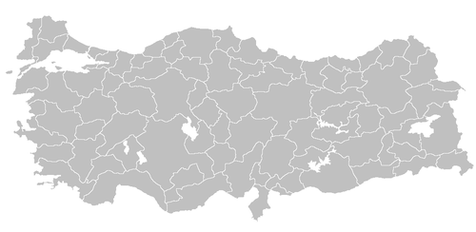

Seyahat Ödemeleri
Yurtiçi Seyahatlerdeki Gündelikler için;
Her sene TÜBİTAK tarafından belirlenen ücretler
(Konaklama için gündeliğin iki katı ödenir.)

Slide 74


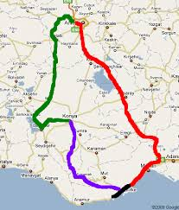

Seyahat Ödemeleri
Yol Giderleri
Mutat araçların bilet ücretleri
(Uçak dahil)
Seyahat bildirgesinde mesafe (kilometre) ve güzergah belirterek özel otomobil
Resmi Araç
Araç Kiralama

Slide 75

Seyahat Ödemeleri
Geçici bir görevle memuriyet mahalli içinde veya dışında
bir yere gidildiğinde;
ÖĞLE (13.00)
AKŞAM (19.00)
Saatlerinden birini geçirenlere
1/3
Saatlerinden İkisini geçirenlere
2/3
Saatlerinden İkisini ve geceyi geçirenlere
TAM
GÜNDELİK ÖDENİR.

Slide 76
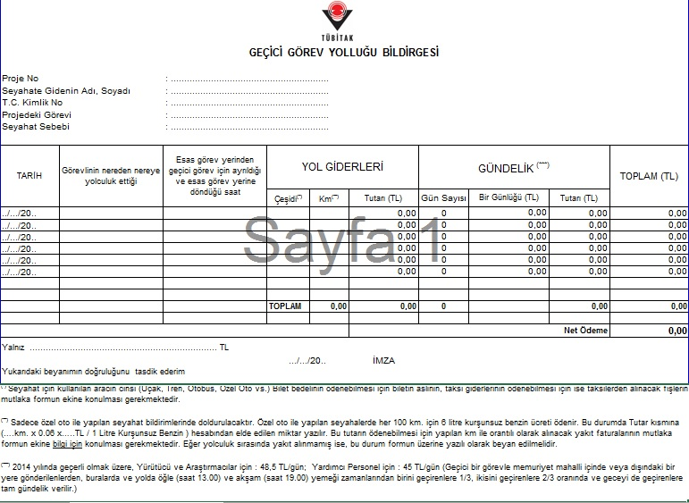
Seyahat Ödemeleri
Geçici Görev Yolluğu Bildirgesi

Slide 77
ARDEB Proje Harcamaları
Zuhal Esra BİLİR KAT
Seyahat Ödemeleri
Satın Alma

Slide 78

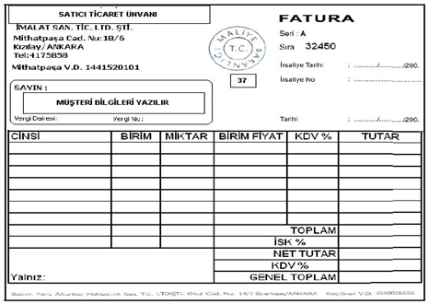
Satın Alma
Ön ödeme limitleri
Yurtiçi Alımlarda: 30.000 TL
Yurtdışı Alımlarda: 60.000 TL
Ön Ödeme Talebi, Harcama yetkilisi tarafından yapılır, onaylandıktan sonra muhasebe yetkilisince dört işgünü içerisinde proje özel hesabından, talep eden ilgilinin banka hesabına aktarılır.
Mahsup
Mahsup/Kesin Hesap Formunda yer alan harcamaların, Birim tarafından TTS’de yer alan proje bütçesindeki ekonomik sınıflandırma kodlarındaki ödenekler ile kontrolü yapılır.

Slide 79
Satın Alma
Harcama mahiyetinin proje bütçesinde öngörülmüş olması ve harcama belgesinin tarihinin proje süresi içinde olması kaydı ile
Ön ödemenin alındığı tarihten önceki bir tarihi taşıyan harcama belgeleri, ön ödemenin mahsubunda kabul edilir.
Eğer yapılan harcamanın mahiyeti projede öngörülmüş ve karşılığı ödenek proje hesabında varsa
Fazla yapılan harcama kesin ödeme olarak Kurum tarafında proje yürütücüsünün hesabına havale edilir.

Slide 80
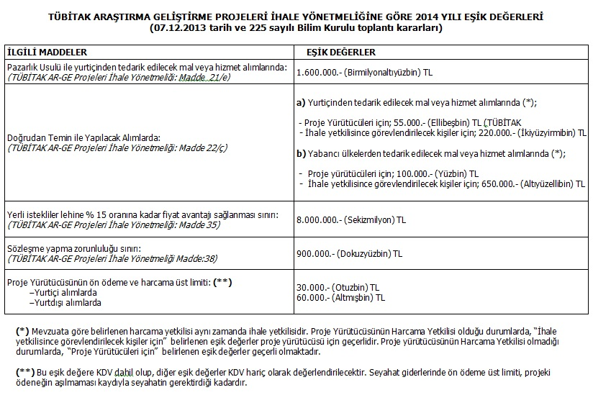
Satın Alma
Satın Alma Eşik Değerleri

Slide 81
Satın Alma
Mahsup Süreleri
Yurtiçi Alımlar için
En geç 2 ay
Yurtdışı Alımlar için
En geç 6 ay
Seyahatler için
Seyahat bitiminden sonra 30 gün içinde
Arkeolojik kazı çalışmaları gibi uzun süreli saha çalışmaları için
Alınan ön ödemeler 6 ay içinde

Slide 82
Satın Alma
Mahsup süresi geçtikten sonra kapatılan ön ödeme ile ilgili olarak yapılacak işlem
Mahsup süresi sonunda ön ödeme tutarının en az %50’si harcanmadan iade edildiği takdirde
Birime verilen harcama evraklarının mahsup süresi dışında tarihli olanların tutarları ile harcanmadan iade edilen tutarlar üzerinden 6183 sayılı Kanuna göre gecikme zammı oranında faiz uygulanarak ilgililerden bu miktarı proje özel hesabına yatırmaları istenir.
Harcanamama gerekçeleri TÜBİTAK tarafından istenebilir.
Yapılacak değerlendirme ve inceleme sonucunda yürütücünün veya mutemedin ihmal, kusur veya suistimalinin tespiti halinde harcanmayan tutarlara 6183 sayılı Kanuna göre gecikme zammı oranında faiz uygulanarak bu tutarlar ilgililerden tahsil edilir ve proje hesabına yatırılır.

Slide 83
Satın Alma
Proje numarası belirtilmek suretiyle Yürütücü Kurum/Projenin Yürütüldüğü Kurum adına düzenlenecektir.
FATURALAR
Proje Yürütücüsü ve varsa araştırmacılardan en az birisi tarafından, faturaların arkasına veya icmal listesine (Mahsup/Kesin Hesap Formu’na)
“Belge(ler)de yer alan mal ve hizmetler piyasa araştırması yapılarak en uygun şartlarda satın alınmıştır ve belirtilen taşınır mallar muayene ve kabulü yapılarak tam ve kusursuz olarak teslim alınmıştır.”
ifadesi yazılıp imzalanarak mahsup evrakına konulacak ve mahsubu yapılmak üzere ilgili Birim’e teslim edilecektir.

Slide 84
Satın Alma
Doğrudan temin
Harcama yetkilisi,
Harcama yetkilisinin görevlendireceği proje personeli,
Kurumun satın alma elemanı
Doğrudan temin için TÜBİTAK tarafından belirlenen limitler uygulanır.
Yurtiçi Alımlarda: 220.000 TL + KDV
Yurtdışı Alımlarda: 650.000 TL + KDV
Proje yürütücüsünün hazırladığı teknik şartname doğrultusunda, limite bağlı olarak, satın alma işlemini gerçekleştirmek üzere görevlendirilen kişi tarafından, piyasa araştırması yapılmak suretiyle gerçekleştirilir.

Slide 85
Satın Alma
İhale Yolu ile Alım
TÜBİTAK Ar-Ge Projeleri İhale Yönetmeliği doğrultusunda oluşturulan İhale Komisyonu
İhale yolu ile alımlar, TÜBİTAK AR-GE Projeleri İhale Yönetmeliği doğrultusunda sonuçlanır.
İhale için gereken İdari şartname, Kurumun bu projelerin satın almaları için belirlediği birim tarafından; teknik şartname ise, proje personeli ve/veya yürütücünün görevlendireceği kişiler tarafından hazırlanır.

Slide 86
Satın Alma
Taşınır Mal Yönetmeliğinde “Dayanıklı Taşınırlar” olarak tanımlanan malzemelerin, kurumun ilgili mevzuatı ve esaslar çerçevesinde muayene ve kabulü yapılır.
Kurum taşınırları, ilgili harcama birimi (projenin fiilen yürütüldüğü Fakülte, Enstitü, Bölüm, Ana Bilim Dalı) adına kaydedilir.
Oluşturulan “Taşınır İşlem Fişi” ödeme belgesine eklenir. Kaydedilen dayanıklı taşınır, zimmet fişi düzenlenerek ilgili yürütücünün kullanımına tahsis edilir.

Slide 87
ARDEB Proje Harcamaları
Alper MADEN
Fasıl Aktarımı ve Ek Ödenek
Ek Süre, Durdurma, Yürürlükten Kaldırma, İptal
Kurum Değişikliği ve Hesap Kapatma

Slide 88
ARDEB Proje Harcamaları
Alper MADEN
Fasıl Aktarımı ve Ek Ödenek
Ek Süre, Durdurma, Yürürlükten Kaldırma, İptal
Kurum Değişikliği ve Hesap Kapatma

Slide 89
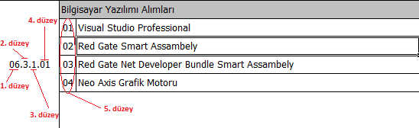
Fasıl Aktarımı ve Ek Ödenek
Fasıl aktarımı (1007)
Alımın tür ve niceliğinin aynı kalması
Alımın öngörülen döneminin değiştirilmemesi
Aktarım yapılacak faslın dönem içerisinde bulunması
PY yetkisindeki fasıl aktarımı, aşağıdaki tüm koşulların birlikte sağlanması durumunda yapılabilmektedir.

Slide 90
Fasıl Aktarımı ve Ek Ödenek
Fasıl aktarımı (1007)
Dördüncü Düzey toplamların aynı kalması şartıyla
(Örneğin: 06.1.2.90)
Beşinci düzeyler arasındaki aktarmalar PY tarafından gerçekleştirilir
(Örneğin: 06.1.2.90.01- 06.1.2.90.02)
Ekonomik kod değişikliği
olmadığından yalnızca
gelişme raporunda
bilgi verilir.
Durum, MADES tarafından Gelişme Raporunda incelenir, uygun değilse iade istenir.
%20 den fazla olmaması esastır.
TÜR VE NİCELİK AYNI KALMAK KOŞULUYLA

Slide 91
Fasıl Aktarımı ve Ek Ödenek
Fasıl aktarımı (1007)
İkinci düzey toplamların aynı kalması şartıyla
(Örneğin: 03.3.1.01-03.3.3.01)
Üçüncü ve dördüncü düzey ekonomik kodlar arasındaki aktarmalar PY tarafından gerçekleştirilir.
Söz konusu talep PY tarafından
TÜBİTAK’a ayrıntılı olarak iletilir.
- Aktarım sebebi (kur farkı vb.)
- Nitelik değişikliği olmadığına ilişkin beyan
- Ekonomik kod altındaki alt kalem bilgisi
MADES tarafından aktarım incelenir, uygun olması durumunda TTS’ye yansıtılır.
TÜR VE NİCELİK AYNI KALMAK KOŞULUYLA

Slide 92
Fasıl Aktarımı ve Ek Ödenek
Fasıl aktarımı (1007)
İkinci düzeyleri arasında aktarma yapılması durumunda
(Örneğin 03.2.9.90- 03.5.9.90)
PY tarafından, ekleme yapılacak kodda yer alan ödenek toplamının %20’sine kadar aktarma yapılır.
Söz konusu talep PY tarafından
TÜBİTAK’a ayrıntılı olarak iletilir.
- Aktarım sebebi (kur farkı vb.)
- Nitelik değişikliği olmadığına ilişkin beyan
- Ekonomik kod altındaki alt kalem bilgisi
MADES tarafından aktarım incelenir, uygun olması durumunda TTS’ye yansıtılır.
TÜR VE NİCELİK AYNI KALMAK KOŞULUYLA

Slide 93

Fasıl Aktarımı ve Ek Ödenek
Fasıl aktarımı (1007)
Tür ve nicelik değişiklikleri
Alımın döneminde gerçekleşen geriye dönük değişiklikler
Aktarım yapılacak ekonomik kodun ya da kalemin dönem içerisinde olmaması
Aktarım yapılmak istenen kalemin projede öngörülmeyen yeni bir kalem olması (yeni kalem eklenmesi)
Projeler arası fasıl aktarımları
Grup onayı alınması gereken durumlar

Slide 94
Fasıl Aktarımı ve Ek Ödenek
Fasıl aktarımı (1007)
Tür ve nicelik değişikliğinin olduğu veya olmadığı her iki durum için de
Proforma, fatura vb. belgeler eklenerek Gruba gerekçeli başvuru yapılır.
Aktarım, TÜBİTAK onayı ile MADES tarafından TTS’ye yansıtılır.
Aktarım oranının %20’yi aşması ve/veya 1. düzeyler arasında olması durumunda

Slide 95
Fasıl Aktarımı ve Ek Ödenek
Fasıl aktarımı (1007)
Projeler arası fasıl aktarımı
PROJE NO | 109G075’DEN | 109G110’A
DÖNEM | 2013/2 | 2014/1
FASIL | 06.1.2.04 | 03.3.1.01
TUTAR | 130.000,00 TL | 130.000,00 TL
GEREKÇE | --- | ---

Slide 96
Fasıl Aktarımı ve Ek Ödenek
Fasıl aktarımı (1007)
Fasıl aktarımı taleplerinde yaşanan bilgi eksikliğinden kaynaklanan aksaklıkları gidermek üzere bir form tasarlanmıştır.
Fasıl Aktarımı Talep Formu
Fasıl Aktarımı Talep Formu

Slide 97
Fasıl Aktarımı ve Ek Ödenek
Fasıl aktarımı (1007) (Personel Kalemi)
Çalışma yüzdesi ve Adam*ay bilgisi verilmeli
Özgeçmiş verilmeli
Talep edilen ödenek belirtilmeli
Çalışma süresi (ay) verilmeli
Projeye Yeni Personel Eklenmesi İçin Talepte Bulunurken
Personel kaleminde proje izleme sürecinde oluşabilecek personel sayısı, adam*ay miktarı ve nitelik değişikliği için Grup onayı alınması şarttır.

Slide 98
Ek Ödenek ve Fasıl Aktarımı
Fasıl aktarımı (1007) (Personel Kalemi)
KAMU KURUMU/ KURULUŞU İÇİN
Talep yazısına personel talebin yapıldığı tarihteki maaş bordrosu eklenmeli
Özel kuruluş mevcut personel ise
Proje başvuru tarihinden itibaren geriye dönük 6 aylık maaş bordroları eklenmeli
Talep Formu
ÖZEL KURULUŞ İÇİN
Yeni alınacak personel ise
Emsali varsa belirtilmeli ve emsaline ait bordro bilgileri eklenmeli

Slide 99
Fasıl Aktarımı ve Ek Ödenek
Fasıl aktarımı (1007 hariç)
Projede öngörülen malzeme yada hizmetlerin ödeneklerinin yetersiz kalması durumunda, uygun ekonomik sınıflandırma kodları arasında aktarım yapılabilir.
Burs, PTİ, Seyahat (arazi çalışmaları hariç) ve Kurum Hissesi fasıllarına aktarım yapılmaz.
Bu fasıllarda kalan ödeneğin başka fasıllara aktarımı da yapılmaz.

Slide 100
ARDEB Proje Harcamaları
Alper MADEN
Fasıl Aktarımı ve Ek Ödenek
Ek Süre, Durdurma, Yürürlükten Kaldırma, İptal
Kurum Değişikliği ve Hesap Kapatma

Slide 101
Fasıl Aktarımı ve Ek Ödenek
Ek ödenek (1003 & 1007)
Kur Farkı
Personel ücret zamları
(Bilim Kurulu tarafından her yıl belirlenen artış oranında)
Söz konusu ek ödenek talepleri doğrudan MADES’e yapılır.
Ek ödenek taleplerinin projede kullanılmayacak ödeneklerden karşılanması esastır.

Slide 102
Fasıl Aktarımı ve Ek Ödenek
Ek ödenek – Personel Ücret Zamları (1003 & 1007)
Proje başlama tarihi üzerinden
1 yıl geçen projelerde personel ücretleri için zam talebinde bulunulabilir.
Proje Yürütücüsü (PY)/Proje Yürütücüsü Kuruluş (PYK) tarafından yapılan talep doğrultusunda MADES tarafından gerekli işlemler tamamlanarak güncel personel tabloları PY’lere iletilir.
İlgili Araştırma Grubu projenin mali raporunu PTS üzerinden MADES’e iletir.
İlgili Araştırma Grubu projenin bilimsel değerlendirmesini yapmaya devam eder.
İlgili Araştırma Grubu projenin mali raporunu PTS üzerinden MADES’e iletir.
İlgili Araştırma Grubu projenin bilimsel değerlendirmesini yapmaya devam eder.
Talebin yapıldığı aydan itibaren zam uygulanır.
Gelişme raporlarında güncel tabloların dikkate alınması gerekmektedir.

Slide 103
Fasıl Aktarımı ve Ek Ödenek
Ek ödenek – Personel Ücret Zamları (1003 & 1007)
Ek ödenek taleplerinde öncelikle
Projede kullanılmayacak ödeneklerin fasıl aktarımı yoluyla kullanılması
Ödenek yetersizliği durumunda
Ek ödenek istenmesi gerekir.

Slide 104
Fasıl Aktarımı ve Ek Ödenek
Ek ödenek – Öngörülmeyen Alımlar (1003 & 1007)
Projede öngörülmeyen harcamalara ilişkin ek ödenek talepleri Gruba iletilmelidir.
Ek ödenek talebi ayrıntılı gerekçeleri içerecek şekilde hazırlanmalı, alımlara ait fatura ya da proforma faturalar talebe eklenmelidir.
Talep Grup tarafından uygun bulunduğu taktirde MADES’e iletilir.
Gerekli işlemler tamamlandıktan sonra TTS işlemleri MADES tarafından gerçekleştirilerek PY’lere bilgi verilir.

Slide 105
Fasıl Aktarımı ve Ek Ödenek
Ek ödenek (1003 ve 1007 hariç)
Kur artışı veya mücbir sebeplerden kaynaklanan ödenek yetersizliği durumunda
Araştırmanın gerektirdiği yeni bir mal veya hizmet ihtiyacı durumunda
Ek ödenek verilebilir.
Burs, PTİ, Seyahat (Arazi çalışmaları hariç) ve Kurum Hissesi fasıllarına ek ödenek verilmez.

Slide 106
ARDEB Proje Harcamaları
Alper MADEN
Fasıl Aktarımı ve Ek Ödenek
Ek Süre, Durdurma, Yürürlükten Kaldırma, İptal
Kurum Değişikliği ve Hesap Kapatma

Slide 107
Ek Süre, Durdurma, Yürürlükten Kaldırma, İptal
Ek Süre (1007)
Verilen ek süre, Proje Destekleme Sözleşmesinde belirtilen Ar-Ge Sonuç Raporu veriliş tarihine eklenir.
Karar TÜBİTAK tarafından MK ve PYÖK/PYK’ya bildirilir.
Bu sürenin üzerindeki ek süre taleplerinde Bilim Kurulu onayı alınır.
Süre uzatımı talebi, PYÖK/PYK’nın gerekçeli talebi, MK’nın görüşü üzerine TÜBİTAK tarafından karara bağlanır.
Proje süresinin uzatımına ilişkin taleplerin Proje Destekleme Sözleşmesinde belirtilen Ar-Ge Sonuç Raporu veriliş tarihine en az 2 (iki) ay kala Gruba yapılması esastır.
Bu şekilde verilecek
süre uzatımı mücbir sebepler dışında,
PSUP süresi hariç
proje süresinin
%25’ini geçemez.

Slide 108
Ek Süre, Durdurma, Yürürlükten Kaldırma, İptal
Ek Süre (1007)
Ek sürede gerçekleştirilen harcamalar
Kabul edilen ek süre iş ve harcama planı çerçevesinde kontrol edilir.
Ek süreye ait ayrı bir Gelişme Raporu istenmemesi durumunda
Ar-Ge Sonuç Raporu ile birlikte ek süreye ilişkin ayrı bir harcama raporu verilir.

Slide 109
Ek Süre, Durdurma, Yürürlükten Kaldırma, İptal
Ek Süre (1007 hariç)
Proje sözleşmesinde belirtilen bitiş tarihinden sonra ek süre talebi yapılamaz.
Bu sürenin aşıldığı durumlar Bilim Kurulu tarafından karara bağlanır.
Proje süresi, toplam sürenin en fazla yüzde ellisine kadar uzatılabilir.
Proje yürütücüsünün, bu yöndeki gerekçeli başvurusu, ilgili Grubun uygun bulması halinde Başkanlık onayı ile karara bağlanır..

Slide 110
ARDEB Proje Harcamaları
Proje Durum Değişiklikleri
Durdurma (Geçici durum değişikliği)
Yürürlükten Kaldırma
İptal
Projeler sebepleri ve sonuçları itibariyle mevzuatta belirtilen hususlar çerçevesinde aşağıdaki durum değişikliklerine uğrayabilir:

Slide 111
ARDEB Proje Harcamaları
Alper MADEN
Fasıl Aktarımı ve Ek Ödenek
Ek Süre, Durdurma, Yürürlükten Kaldırma, İptal
Kurum Değişikliği ve Hesap Kapatma

Slide 112
Ek Süre, Durdurma, Yürürlükten Kaldırma, İptal
Durdurma – Hangi durumlarda gerçekleştirilir?
Gelişme raporları sözleşmede belirtilen tarihlerde gönderilmeyen ve ikaza rağmen mücbir sebep bildirilmeyen projeler
İzleme sonucunda öngörülen amaç ve çalışma programına uygun biçimde yürütülmediği anlaşılan projeler
Diğer mücbir sebeplerle yürütülmeleri geçici olarak olanaksız hale gelen projeler
Müşterinin, Proje Yürütücüsü Kurum/Kuruluşun, PYG’nin veya Proje Yürütücüsünün talebi veya söz konusu hususların TÜBİTAK tarafından tespiti halinde geçici olarak durdurulabilir.

Slide 113
Ek Süre, Durdurma, Yürürlükten Kaldırma, İptal
Durdurma Süreci
1007
Durdurma süresi boyunca proje hesabına herhangi bir ödenek transferi yapılmaz.
Proje ile ilgili hiçbir işlem yapılmaz.
Tüm harcamalar durdurulur.
Yapılmış olan harcamaların kabulü, projenin yeniden yürürlüğe girmesine ve harcamaların ilgili Grup tarafından uygun görülmesine bağlıdır.
1007 hariç
Ancak PYK’nin, durdurma süresi içinde projenin mevcut hesabından veya kendi özkaynaklarından harcama yapması halinde
Proje durdurulduğunda TTS İşlemleri kapatılır.

Slide 114
Ek Süre, Durdurma, Yürürlükten Kaldırma, İptal
Durdurma - Ne zaman sona erer?
Durdurma gerekçelerinin ortadan kalkması halinde
Tarafların başvurusu, GYK kararı ve Başkanlık onayı ile
Proje
yeniden başlatılır.

Slide 115
ARDEB Proje Harcamaları
Alper MADEN
Fasıl Aktarımı ve Ek Ödenek
Ek Süre, Durdurma, Yürürlükten Kaldırma, İptal
Kurum Değişikliği ve Hesap Kapatma

Slide 116
Ek Süre, Durdurma, Yürürlükten Kaldırma, İptal
Yürürlükten Kaldırma - Hangi durumlarda gerçekleştirilir?
Tarafların başvurusu veya TÜBİTAK’ın tespiti ile
GYK’nin görüşü ve Bilim Kurulu kararı ile
Durdurma işlemi sonrasında mücbir sebeplerle yürütülmeleri olanaksız hale gelen projeler
Yürürlükten kaldırılır.
Karar Grup tarafından taraflara bildirilir.

Slide 117
Ek Süre, Durdurma, Yürürlükten Kaldırma, İptal
Yürürlükten Kaldırma Süreci
Yürürlükten kaldırılan projelerden, yapılan ödemeler geri alınmaz.
Projeye ait özel hesap kapatılır.
Proje yürütücüsü kurum/kuruluşun sözleşmede belirtilen sorumluluklarını yerine getirmemesi durumunda kurum hissesinin iadesine ilişkin sözleşme hükümleri saklıdır.
Proje hesabında kalan miktarın oluşan faizleri ile birlikte TÜBİTAK’a iadesi istenir.
Proje hesabının tüm hareketlerini içeren kapanış ekstresi ile TTS’den alınacak proje harcama raporu TÜBİTAK’a iletilir.
1007
hariç
1007

Slide 118
Ek Süre, Durdurma, Yürürlükten Kaldırma, İptal
Yaptırımlar
Yürürlükten Kaldırma Süreci
Projede satın alınan dayanıklı taşınırlar ve kalan tüketim malzemesinin TÜBİTAK’a iadesi istenebileceği gibi, projenin yürütüldüğü kurumun yetkilisi tarafından benzer araştırmalar yapan diğer araştırmacıların hizmetine verilmesi de istenebilir.

Slide 119
ARDEB Proje Harcamaları
Alper MADEN
Fasıl Aktarımı ve Ek Ödenek
Ek Süre, Durdurma, Yürürlükten Kaldırma, İptal
Kurum Değişikliği ve Hesap Kapatma

Slide 120
Ek Süre, Durdurma, Yürürlükten Kaldırma, İptal
İptal - Hangi durumlarda gerçekleştirilir?
Durdurma işlemi sonrasında MK, PYÖK/PYK veya PY’nin kusurları veya ihmalleri nedeniyle olumsuzluk saptanan ve yürütülemeyeceği anlaşılan projeler
Etiğe ilişkin esaslarda belirtilen kurallara aykırı davranışların yapıldığı tespit edilen projeler
GYK’nin görüşü ve Bilim Kurulu
kararıyla iptal edilir.
İptal edilen projelerde görev alan PYK’lerden hangisine yaptırım uygulanacağı ve/veya PY’ye yeni destek verilip verilmeyeceği hususunda
GYK görüş oluşturur.
Bilim Kurulu karar verir.

Slide 121

Ek Süre, Durdurma, Yürürlükten Kaldırma, İptal
İptal
YAPTIRIMLAR
1007
Proje hesabında kalan tutar TÜBİTAK’a iade edilir.
Kusuru bulunan yürütücü ve araştırmacılara TÜBİTAK tarafından 5 (beş) yıla kadar herhangi bir görev veya destek verilmez.
Kusurlu bulunan PYK’nin kamu kuruluşu olması durumunda; Satın alınan taşınır mal, yazılım, sistem ve benzerleri geri alınır ve yapılmış diğer harcamalar yasal faiziyle iade edilir. Ancak, TÜBİTAK satın alınan taşınır mal, yazılım, sistem ve benzerlerini geri almak yerine proje kapsamında yapılan bütün harcamaları yasal faiziyle birlikte geri isteyebilir.

Slide 122
Ek Süre, Durdurma, Yürürlükten Kaldırma, İptal
İptal
YAPTIRIMLAR
1007 hariç
PY ve kusurlu araştırmacılara yapılan PTİ ödemeleri, iptal tarihi esas alınarak geri alınır.
İptal edilen projelerde görev alan PY ve kusurlu araştırmacılara bir yıldan beş yıla kadar TÜBİTAK ile ilgili herhangi bir işte görev veya destek verilmez.
Bu kişilerin yürürlükte olan diğer projelerdeki görevleri ve varsa TÜBİTAK tarafından yapılmış olan görevlendirmeleri sona erdirilir.
Projenin iptali durumunda; yürütücü ve kusurlu araştırmacılar dışında projede görev alan kişiler ile diğer üçüncü kişilere (hizmet alınan kişiler vb.) proje kapsamında yapılan ödemeler geri alınmaz.
TÜBİTAK’a bağlı Merkez/Enstitülerde çalışan yürütücü/araştırmacıların projelerinin iptal edilmesi halinde TÜBİTAK İnsan Kaynakları Yönetmeliği hükümleri uygulanır.

Slide 123
ARDEB Proje Harcamaları
Alper MADEN
Fasıl Aktarımı ve Ek Ödenek
Ek Süre, Durdurma, Yürürlükten Kaldırma, İptal
Kurum Değişikliği ve Hesap Kapatma

Slide 124
Kurum Değişikliği ve Hesap Kapatma
Kurum Değişikliği
PY, kurum değişikliğine ilişkin gerekçeli talebini, projenin yeni kurumda yürütülebileceğine dair kurum yetkilisinden aldığı yazıyla birlikte ilgili Gruba bildirir.
Grubun, projenin yeni kurumda sürdürülmesini uygun bulması halinde, proje için TÜBİTAK’ın belirlediği esaslar çerçevesinde ödenecek olan kurum hissesi, projenin yürütüldüğü döneme bağlı olarak ilgili kuruma ödenir.
Proje kapsamında daha önce alınan teçhizat ve niteliğine bağlı olarak kalan sarf malzemeleri, proje sonuçlandığında iade edilmek üzere, projenin yürütüleceği kuruma proje yürütücüsü tarafından zimmetli olarak götürülebilir.

Slide 125
ARDEB Proje Harcamaları
Alper MADEN
Fasıl Aktarımı ve Ek Ödenek
Ek Süre, Durdurma, Yürürlükten Kaldırma, İptal
Kurum Değişikliği ve Hesap Kapatma

Slide 126

Kurum Değişikliği ve Hesap Kapatma
Hesap Kapatma
MADES
Yürütücü Kuruluş Mali İşler Yetkilisi
Hesap kapatma işlemleri tamamlanır
Hesap ekstresi, bütçe raporu ile hesapta bakiye varsa oluşan faizi ile birlikte TÜBİTAK hesabına aktarıldığına dair dekont MADES’e iletilir.
MADES
Proje özel hesaplarının kapatılması ve varsa hesaptaki bakiyenin iade edilmesi için yürütücü kuruluşlara yazı gönderilir.
Proje hesabında kalan bakiyenin dekontu üzerinden Muhasebe İşlem Fişi düzenlenerek proje sonlandırma bilgileri BAYS’a kaydedilir.
Muhasebe İşlem Fişi ve ekleri Muhasebe Müdürlüğü’ne iletilir.
Hesap kapatma evrakları incelenir.

Slide 127
TEŞEKKÜRLER

